Slide 1

ANÁLISIS COMPARATIVO ESCENARIO DE RIESGO
(PRONÓSTICO DE PRECIPITACIONES 20/03/2017 (12:00 HORAS)

Slide 2
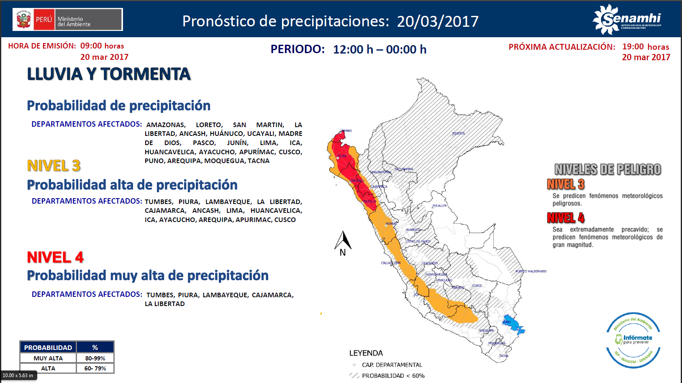

Slide 3
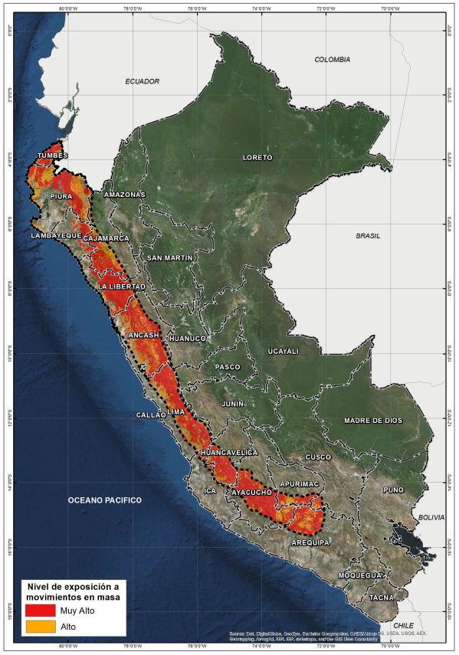
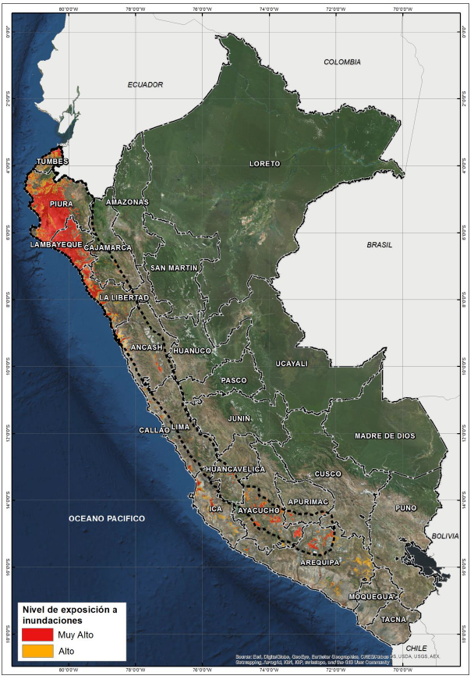
Análisis comparativo del escenario de Riesgo del 20 marzo con las ocurrencias registradas por INDECI
Mapa de exposición alta y muy alta por movimientos en masa Según el Pronóstico de Lluvias
Mapa de exposición alta y muy alta por inundación
Según el Pronóstico de Lluvias
AMAZONAS
UTCUBAMBA
EL MILAGRO
DESBORDE
20/03/2017
PIURA
Quebrada Charanal, Chulucanas, aislamiento de varios CCPP
ACTIVACIÓN DE QUEBRADAS 20/03/2017
LA LIBERTAD
Quebrada El León,
Huanchaco inundado
ACTIVACION QUEBRADAS 20/03/2017
LAMBAYEQUE
Rio La Leche, afecta Illimo y Pacora
Pitipo afectación Puente Puchaca
Crecida Quebrada Colan
Puerto Arturo, Reque, Callanca y Monsefu
DESBORDE
20/03/2017
PIURA, LAMBAYEQUE, LA LIBERTAD
PRECIPITACIONES
20/03/2017
LIMA
HUAROCHIRI, localidad Huinco distrito de San Pedro de Casta
HUAYCOS
20/03/2017

Slide 4
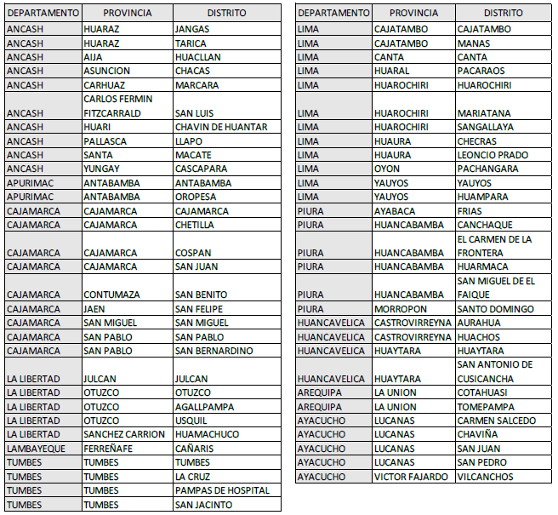
ZONAS DE EXPOSICIÓN POR MOVIMIENTOS EN MASA

Slide 5
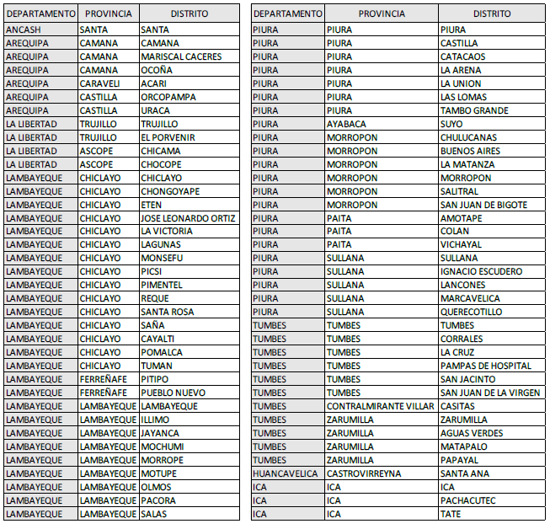
ZONAS DE EXPOSICIÓN POR INUNDACIÓN

Slide 6
Mapa de exposición alta y muy alta por movimientos en masa Según el Pronóstico de Lluvias
Mapa de exposición alta y muy alta por inundación
Según el Pronóstico de Lluvias

Slide 7
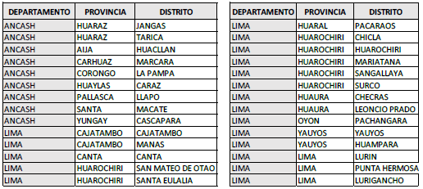
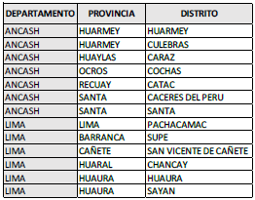
ZONAS DE EXPOSICIÓN POR MOVIMIENTOS EN MASA
ZONAS DE EXPOSICIÓN
POR INUNDACIÓN

Slide 8

Consultas:
soporte-sigrid@cenepred.gob.pe

